Slide 1
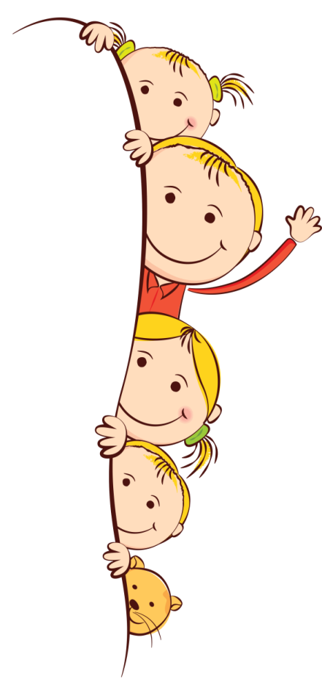
Возрастные особенности детей 3-4 лет
Муниципальное автономное дошкольное образовательное учреждение
Муниципального образования город Ирбит « Детский сад № 25»
воспитатель
младшей группы №5
Цымбал Екатерина Игоревна
Ирбит, 2019

Slide 2
Социально-коммуникативное развитие
Самообслуживание, самостоятельность
Трудовое воспитание
1.Ребенок должен уметь самостоятельно одеваться и раздеваться в определенной последовательности.
2. Ребенок должен замечать беспорядок в своей одежде и устранять его.
3. Ребенок должен уметь пользоваться предметами личной гигиены: носовым платком, полотенцем, расческой.
4. Ребенок должен знать основные правила гигиены.
5. Ребенок должен прибирать за собой игрушки.
6. Ребенок должен уметь уважать труд взрослых.
Формирование основ безопасности
Ребенок должен иметь элементарные представления о правилах дорожного движения, правилах поведения при пожаре и безопасности дома.

Slide 3
Познавательное развитие
Ознакомление с окружающим миром
1. Ребенок должен знать названия и уметь показывать домашних (корова, коза, лошадь, кошка, собака и т.д.) и диких (волк, заяц, лиса и т.д.) животных. 2. Ребенок должен знать названия 3-4 птиц (воробей, ласточка, ворона) и 3-4 насекомых (кузнечик, бабочка, пчела). 3. Ребенок должен знать названия основных растений: 3-4 деревьев (береза, дуб, яблоня) и 3-4 цветов (ромашка, тюльпан, роза). 4. Ребенок должен знать, что такое овощи, фрукты, ягоды, грибы. 5. Ребенок должен иметь представление о материалах, из которых изготовлены окружающие предметы. 6. Ребенок должен знать части суток - утро, день, вечер, ночь. 7. Ребенок должен уметь называть явления природы - дождь, снег, ветер.

Slide 4
Формирование элементарных математических представлений
1. Ребенок должен уметь считать до пяти и показывать соответствующее количество пальчиков на руке. 2. Ребенок должен уметь владеть понятиями: один - много, большой - маленький, высокий - низкий и т. д. 3. Ребенок должен знать основные цвета (красный, желтый, зеленый, синий, белый, черный) . 4. Ребенок должен знать основные геометрические фигуры (круг, квадрат, треугольник). 5. Ребенок должен уметь сравнивать предметы по величине, цвету, форме. Уметь сравнивать количество предметов. 6. Ребенок должен уметь подбирать пару к предмету с заданным признаком.

Slide 5
Развитие Мышления, Памяти, Внимания
1. Ребенок должен уметь складывать разрезанную картинку из 2-4 частей. 2. Ребенок должен уметь находить и объяснять несоответствия на рисунках. 3. Ребенок должен уметь находить лишний предмет и объяснять почему он сделал такой выбор. 4. Ребенок должен уметь находить сходства и различия между предметами. 5. Ребенок должен уметь запоминать 2-3 картинки. 6. Ребенок должен уметь запоминать 3-4 слова, которые взрослый повторил несколько раз. 7. Ребенок должен уметь запоминать и повторять движения, которые показал взрослый 1-2 раза, 8. Ребенок должен уметь запоминать какую-либо деталь или признак предмета. 9. Ребенок должен уметь не отвлекаясь, в течение 5 минут выполнять задание. 10. Ребенок должен находить парные предметы. Уметь из группы предметов выбирать нужный. 11. Ребенок должен уметь обращать внимание на свойства и признаки предметов, находить сходства и различия между предметами.

Slide 6
Развитие Речи
1. Ребенок должен уметь не только зрительно воспринимать образы, но и описывать увиденное. 2. Ребенок легко формирует простые предложения, постепенно переходит к сложным (из 5-6 слов). 3. Ребенок должен уметь разделять предметы по группам: мебель, посуда, одежды и т.д. 4. Ребенок должен уметь называть по одному признаку каждого предмета. 5. Ребенок должен знать названия основных действий людей и животных (лежит, сидит, бежит и т.д.) 6. Ребенок должен уметь повторять за взрослым стишки и песенки. 7. Ребенок должен знать свое имя и фамилию. 8. Ребенок должен уметь управлять силой голоса, говорить громко – тихо.

Slide 7
Художественно-эстетическое развитие
Рисование
Ребенок должен уметь пользоваться карандашами, фломастерами, кистью и т.д.
Ребенок должен обводить и раскрашивать картинки.
Лепка
Ребенок должен раскатывать комочки пластилина прямыми и круговыми движениями ладони.
Ребенок должен создавать из пластилина предмет из 2-3 частей.
Аппликация
Ребенок должен уметь пользоваться клеем.
Ребенок должен уметь создавать предметные и декоративные композиции из геометрических фигур и природных материалов, повторяя и чередуя их по форме и цвету.

